Slide 1
배트와 달트
프로토타입_벌꿀 배달
곽예린 권현아 김진아

Slide 2
플로우

Slide 3
게임 전체 플로우
플레이어
2인 접속
배달 물품 결정됨
두 플레이어 중 누가 배달품을 운반할지 결정
배달품의
배송지 파악
AI가 배송지까지의 경로별 예측 시간 계산
시간 안에 배달
성공 시 보수 지급
협동하며
경로와 안내를 따라 진행
다른 배달품들도
동일하게 진행
배달 시간 초과 시 보수 미지급
특정 플로우의 시작/끝
충분한 보수 미보유
생태계 파괴 엔딩
지정된 모든
배달품 배달 완료
플로우 진행 중
충분한 보수 보유
생태계 복구 엔딩

Slide 4
프로토타입 플로우
두 플레이어 중 누가 배달품을 운반할지 결정,
배달품의 배송지 파악
플레이어
2인 접속
각 플레이어
캐릭터 선택
본거지에서 랜덤 배다품 조달
벌꿀이
배송품으로 나옴
시간 안에 배달
성공 시 보수 지급
휠을 눌러 도우미 AI로 경로 파악
협동하며
경로와 안내를 따라 진행
배달 시간 초과 시 보수 미지급
충분한 보수 미보유
생태계 파괴 엔딩
본거지로 복귀
(=지정된 모든
배달품 배달 완료)
충분한 보수 보유
생태계 복구 엔딩

Slide 5
컨텐츠

Slide 6
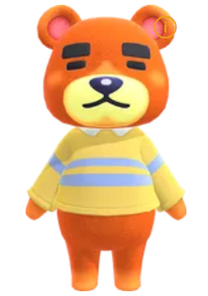
게임 내 모든 객체
컨텐츠
배달품 : 1종
플레이어블 캐릭터 : 2 객체
NPC_생물 : 벌, 20객체
NPC_주민 : 1객체
오브젝트 : 벌집, 1객체

Slide 7
배달품_벌꿀
컨텐츠
배달품 품목 : 일반 품목(일반)
배달 상태 : 배달 중, 시간 안에 배달 완료,
시간 초과 배달
배달 완료 판단 : 제한 시간 안에 배달함
배달 실패 판단 : 제한 시간 안에 배달하지 못함

Slide 8

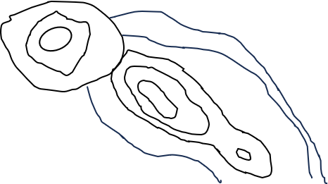
맵
컨텐츠
주거지
(배송지)
모래언덕
주거지 : 1 개
지형 : 숲, 산, 강, 모래언덕, 늪
숲2
늪
숲1
강
산
본거지
(시작점)

Slide 9

맵_지형
컨텐츠
모래 지형 : 플레이어 이동속도 1/2 감소, 몬스터 없음
늪 지형 : 플레이어 이동속도 1/3 감소, 방향전환율 1/4 감소
수중 지형 : 플레이어에게 묻은 냄새 제거
산 : 일반적으로 지나갈 수 없을 정도로 강한 존재가 있음
숲: 일반 지형
모래언덕
숲2
늪
숲1
강
산

Slide 10
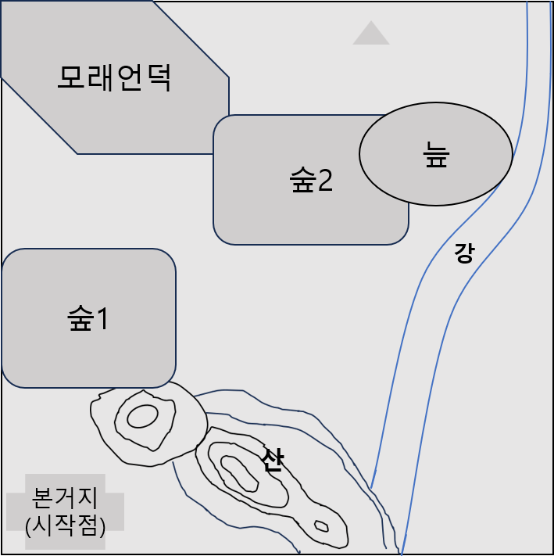
데이터 테이블_맵
100d
45d
 | 크기
맵 | 100d*100d
숲1 | 30d*25d
숲2 | 40d*20d
모래언덕 | 40d*25d
늪 | 20d*15d
25d
40d
20d
20d
15d
30d
100d
25d

Slide 11
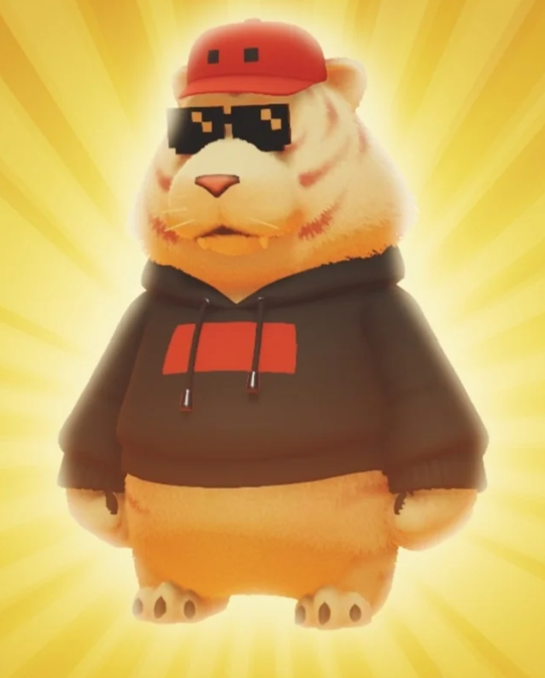
플레이어블 캐릭터
컨텐츠
가능한 동작 :
걷기, 달리기, 상호작용(물품 들기), 총 조준, 총 발사, 점프
(+ 경로 안내 켜기)
HP가 0이 되어 사망 시 :
사망한 장소에서 10초 후 부활
[자료2] 게임”동물의 숲” 캐릭터
[자료3] 게임”파티애니멀즈” 캐릭터

Slide 12
NPC_주민
컨텐츠
설명 : 배달품을 주문해 전달받는 행성 주민
특징 : 반응 생물들과는 달리 직접 플레이어가 방문하지 않는 이상
주거지에서 나오지 않음

Slide 13
NPC_생물_벌
컨텐츠
설명 : 벌꿀에 반응해 배송품을
쫓아 플레이어의 주위를 둘러싸
방해함
파훼법 : 벌의 행동반경에서 최대한
빨리 벗어나기
잘못된 파훼법 : 벌집 사격(사격 시
잠시간 방해 중지, 이후 다시 방해)
고인물의 활용법 : 벌집을 사격해 이동속도 증가를 활용하는 것이 가능함

Slide 14
상호작용_생물_벌
컨텐츠
생물_벌 : 방해
= 플레이어 이동속도 6/5 증가, 방향회전율 3/2 증가, 최대 [15T] 지속
생물_벌 : 기억
= 플레이어가 배달품 미소지 상태에서도 방해를 진행함, 기억 스탯은 제거 불가
생물_벌
꿀 인식
방해
벌집
저격 당함
기억
활성화
이벤트/판단
상태
방해 일시 중지[3T]
다시 방해 : [30T]로 증가,
기억 활성화

Slide 15
NPC_생물_벌 행동트리
selector
벌집 귀환 sequence
: 범위에서 벗어나면 복귀
벌집 배회 sequence
: 벌집 주변 배회
벌집 피격 대응
sequence
벌꿀 탐지 sequence
탐지 범위 내 벌꿀 확인
방해
벌집 저격 당함
방해 중단
기억 상태
활성화
벌집으로 복귀
방해 재개

Slide 16
경로 예측
컨텐츠
모래언덕
목적지
← 도우미UI가 알려줄 수 있는 경로 시각화
숲2
늪
경로a_a
경로a_b
경로a_c
숲1
강
경로a
산
본거지
(시작점)
경로b

Slide 17
상호작용_배달품
컨텐츠
제한시간 = 100T (T는 임의의 수)
[nT] : 직선 거리기반 예측 시간
: 1차 요소(거리 기반)
: 2차 요소(지형 기반)
: 3차 요소(생물 기반)
모래 지형
경로a_a_
모래언덕
배송지_주거지3임을 파악
경로a_숲1
생물_벌
: 플레이어 방해,
플레이어 이동속도 6/5증가, 방향 회전율 3/2증가, 최대 [15T] 지속
경로b_산
(경로를 보여는 주지만 실제로는 가기
어려움도 알려줌)
경로a_b_숲2
경로a_c_늪
주거지3
도착
늪 지형

Slide 18
도우미 AI 구현 계획
연구과제
도우미 AI : 플레이어가 소지 중인 아이템의 특성, 몬스터 별 민감도와 반응, 거리, 생태계 생물 종간
관계를 이용해 계획 경로로의 위험도를 예측, 플레이어에게 경로와 경로별 예측 시간을 고지할 수 있어야 함
예시
생물_곰
: 배달품 강탈 시도
데이터
모델 설계
배송품(자극원) 데이터, 종별 반응 테이블,
지형 비용, 종간 관계
알고리즘
파이프라인
구성
자극 확산 계산, 종별 반응 스코어(반응 발생 가능성),
T초 후 위험 밀도 예측, ETA 계산
기억
활성화
경로a_숲
구현 매핑
계산 주체는 서버(호스트), 무거운 계산은
비동기로 처리한 후 결과만 메인 스레드에 반영
기대 효과 및
활용 예시
경로 결정에 깊이 부여, 반복 플레이를 해도 학습된 예측보단
동적 대응 요구. 연쇄 반응 이벤트(생물간 반응), 화물에 따라
차별화된 경로 위험도 적용
Notes:
T초 후 위험 밀도 예측 : 격자 기반 인플루언스 맵으로 T초 후 위험 밀도 예측. (개별 위치로 시뮬레이션X, 격자 단위 인플루언스 맵으로 위험 밀도를 누적)

Slide 19
시스템

Slide 20
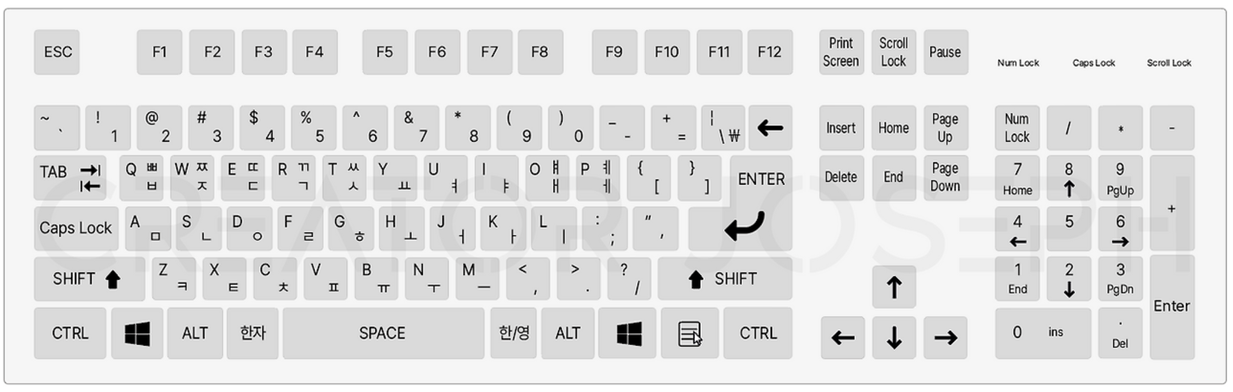

컨트롤
시스템
키보드
이동 | 달리기 | 점프 | 상호작용 | 회전 | 총 조준 | 총 발사 | 경로 안내
Wasd | Shift | Space | E | 마우스 좌우 움직임 | 마우스 우클릭 | 마우스 좌클릭 | 마우스 휠 클릭

Slide 21
UI_플로우
시스템
시작 화면
플레이어
2인 접속 화면
게임
나가기
로딩화면
환경설정
게임 진행
엔딩 화면(컷씬)
경로 안내 UI
5초 지속
배달품 전달 대화UI

Slide 22
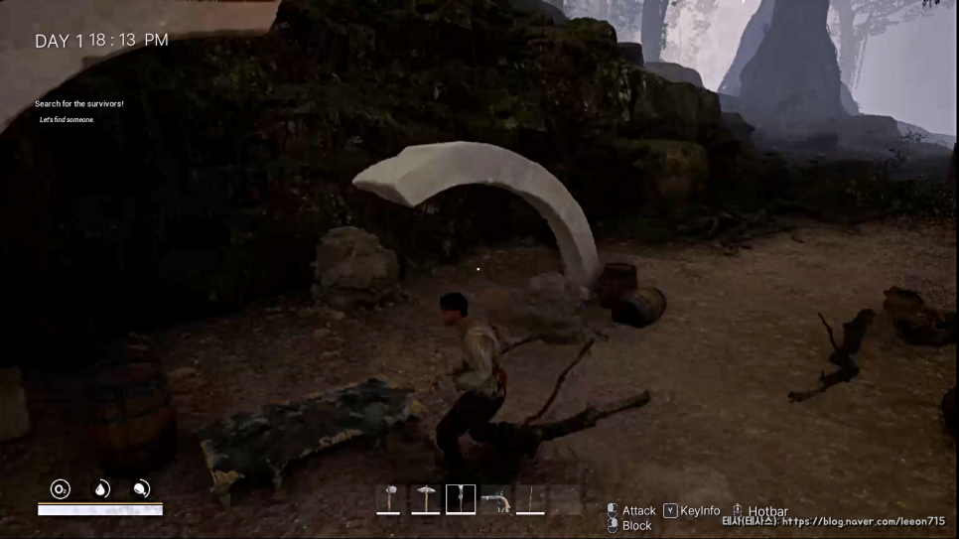
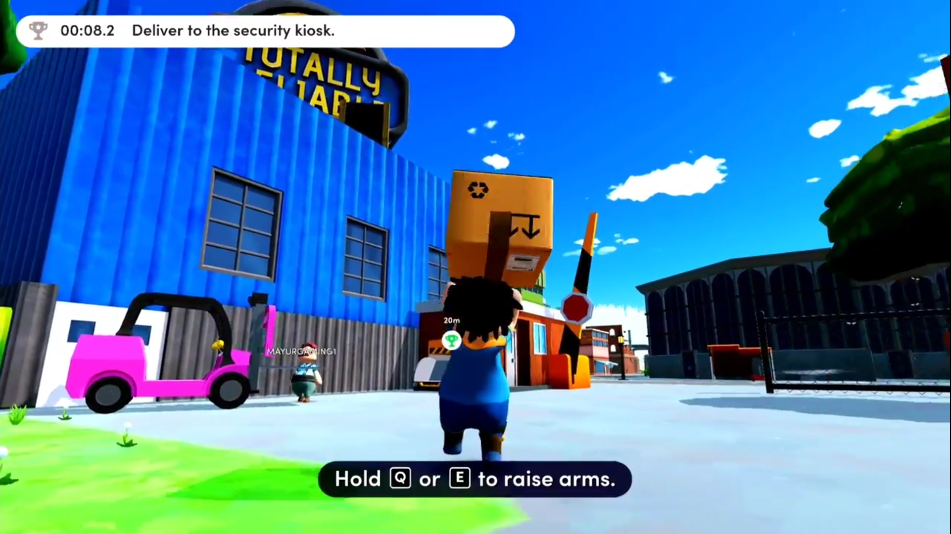
UI_세부_플레이화면 참고
시스템
[자료4] 게임
“이프선셋” 플레이 화면
레퍼런스 게임의 이미지
플레이 화면 참고
[자료5] 게임 “Totally Reliable Delivery Service” 플레이 화면

Slide 23
UI_세부_플레이화면
시스템
남은 배달 시간 표시
플레이어 HP와 달리기
스테미너
플레이어 비율
플레이 화면 UI 단순화

Slide 24

UI_세부_사격
시스템
타겟 자동 조준
사격 화면 UI 단순화

Slide 25
UI_세부_배달품 전달 대화
시스템
남은 배달 시간 표시 UI는
이때 보이지 X
배달 수령 시 주민과의
대화창
주민과 카메라 방향
테스트가 적히는 곳
배달품 전달 시 대화 화면

Slide 26

UI_세부_경로 안내 UI
시스템
목적지까지의 경로 방향
일시 시각화
해당 경로로 이동 시 예측 시간 표시
10T
20T

Slide 27
데이터 테이블_NPC,플레이어
 | Walk 이동 속도 | Run 달리는 속도 | Jump 높이 | 조준 범위 | 스테미너 | HP | 공격 데미지 | 기본 감지 범위
플레이어 캐릭터 | 3d | 5d | 3d | 10d | 15n | 100n | 10n
벌 |  | 8d |  |  |  | 5n | 0 | 반경 10d
 | 크기 (높이) | 크기 (가로 세로) | 벌집 주변 배회 범위 | 방해 지속 범위
플레이어 캐릭터 | 2.5d | 1d
벌 | 0.25d | 0.25d | 10d | 20d

Slide 28
부록

Slide 29
상호작용_배달품
컨텐츠
제한시간 = 100T (T는 임의의 수)
[nT] : 직선 거리기반 예측 시간
: 1차 요소(거리 기반)
: 2차 요소(지형 기반)
: 3차 요소(생물 기반)
생물_벌
: 플레이어 방해,
플레이어 이동속도 6/5증가, 방향회전율 3/2증가, 최대 [15T] 지속
경로a_a_숲
: 곡선 거리[20T]
경로a_숲
: 직선 거리[40T]
배달품_꿀
배송지_주거지3
경로a_b_늪
: 직선 거리[10T]
경로b_모래언덕
: 곡선 거리[80T]
늪 지형, 이동속도 1/2감소
모래 지형,
플레이어 이동속도 1/3감소
주거지3
도착

